Slide 1
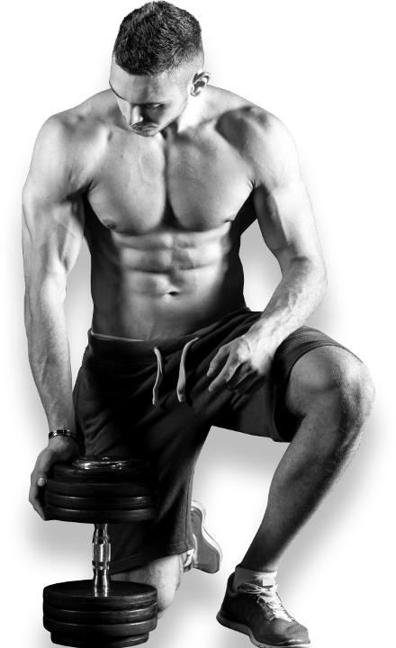


AppGym
App para gimnasios y fitness center
Notes:
© Copyright Showeet.com – Free PowerPoint Templates

Slide 2
AppGym
Our Team
- Caña Alata, Ruth
- Garay Moran, Alvaro Alfonso
- Velasquez Cueva, Gloria Estefani
Notes:
© Copyright Showeet.com – Free PowerPoint Templates

Slide 3

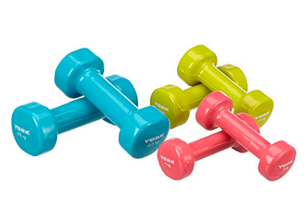
Gym Guadalupe
El Gimnasio Guadalupe quien tiene como nombre comercial “Gym Guadalupe” se encuentra ubicado en Villa el Salvador cerca a la Iglesia Guadalupe, tiene una presencia en el mercado de 5 años, brinda los servicios de máquinas y aeróbicos, además de ofrecer productos como proteínas y ropa deportiva.
Notes:
© Copyright Showeet.com – Free PowerPoint Templates

Slide 4



Solución a la problemática
AppGym
Funcionalidad
HU01. Visualización de Aplicación Móvil
HU02. Administrar Datos personales de Socio
HU03. Registrar Pago de Membresía
HU04. Consultar Estado Membresía
HU05. Registrar Reserva de horario
HU06. Consultar Objetivos
HU07. Visualización de Aplicación Móvil (Administrador)
HU08. Control de membresías (Administrador)
HU09. Consultar Membresías Vendidas (Administrador)
HU10. Consultar Horario del Personal

Slide 5
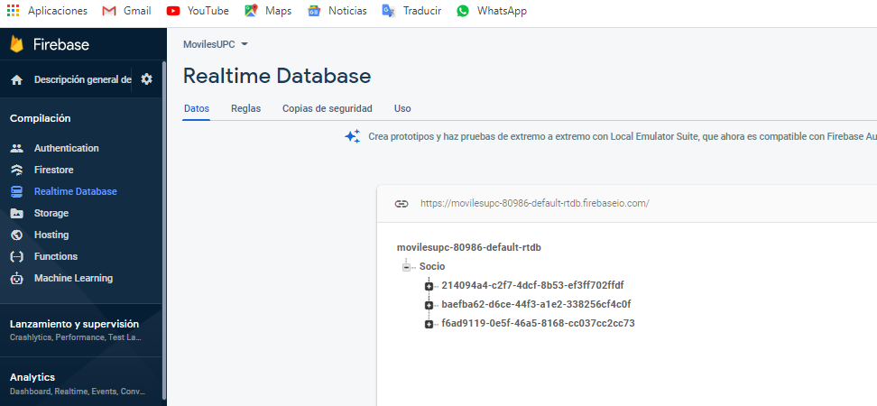
AppGym
Base de datos con Firebase
Notes:
© Copyright Showeet.com – Free PowerPoint Templates

Slide 6

AppGym
HU01. Visualización de Aplicación Móvil
Notes:
© Copyright Showeet.com – Free PowerPoint Templates

Slide 7
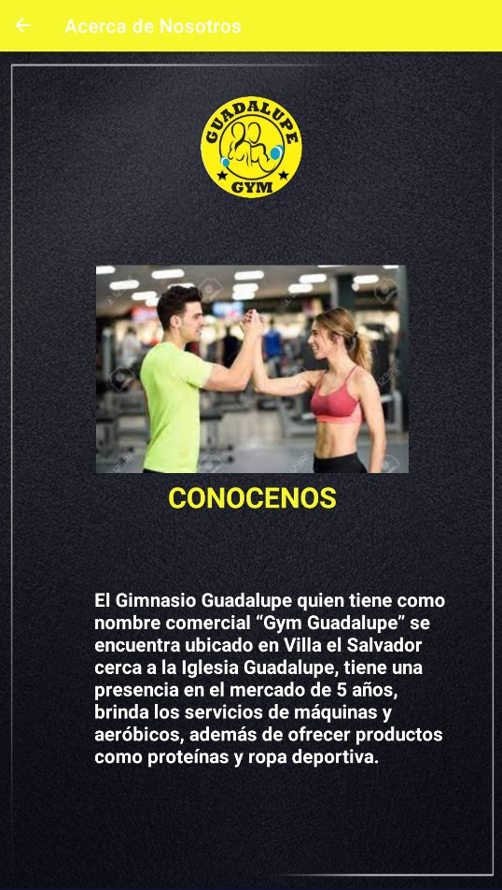
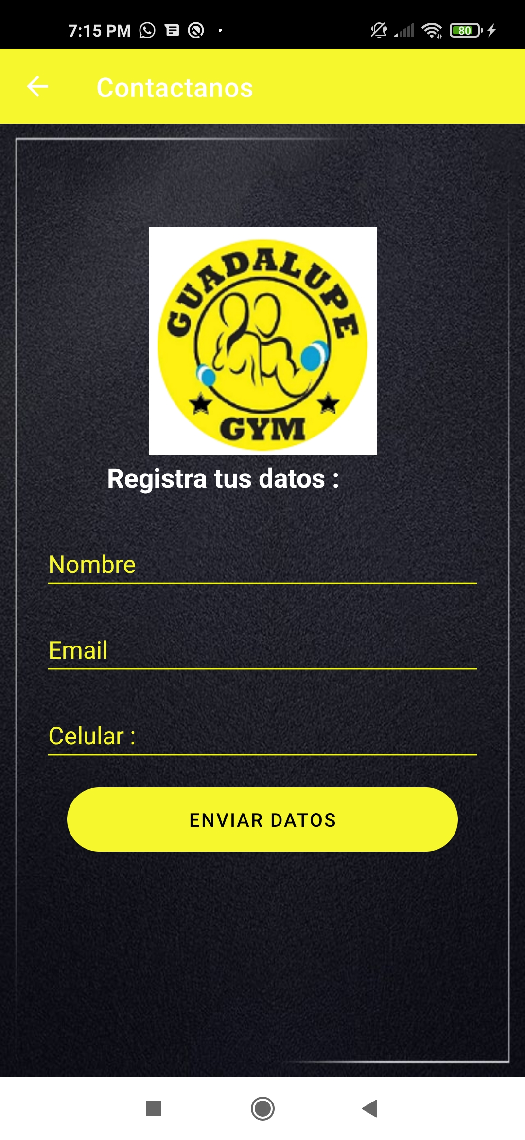
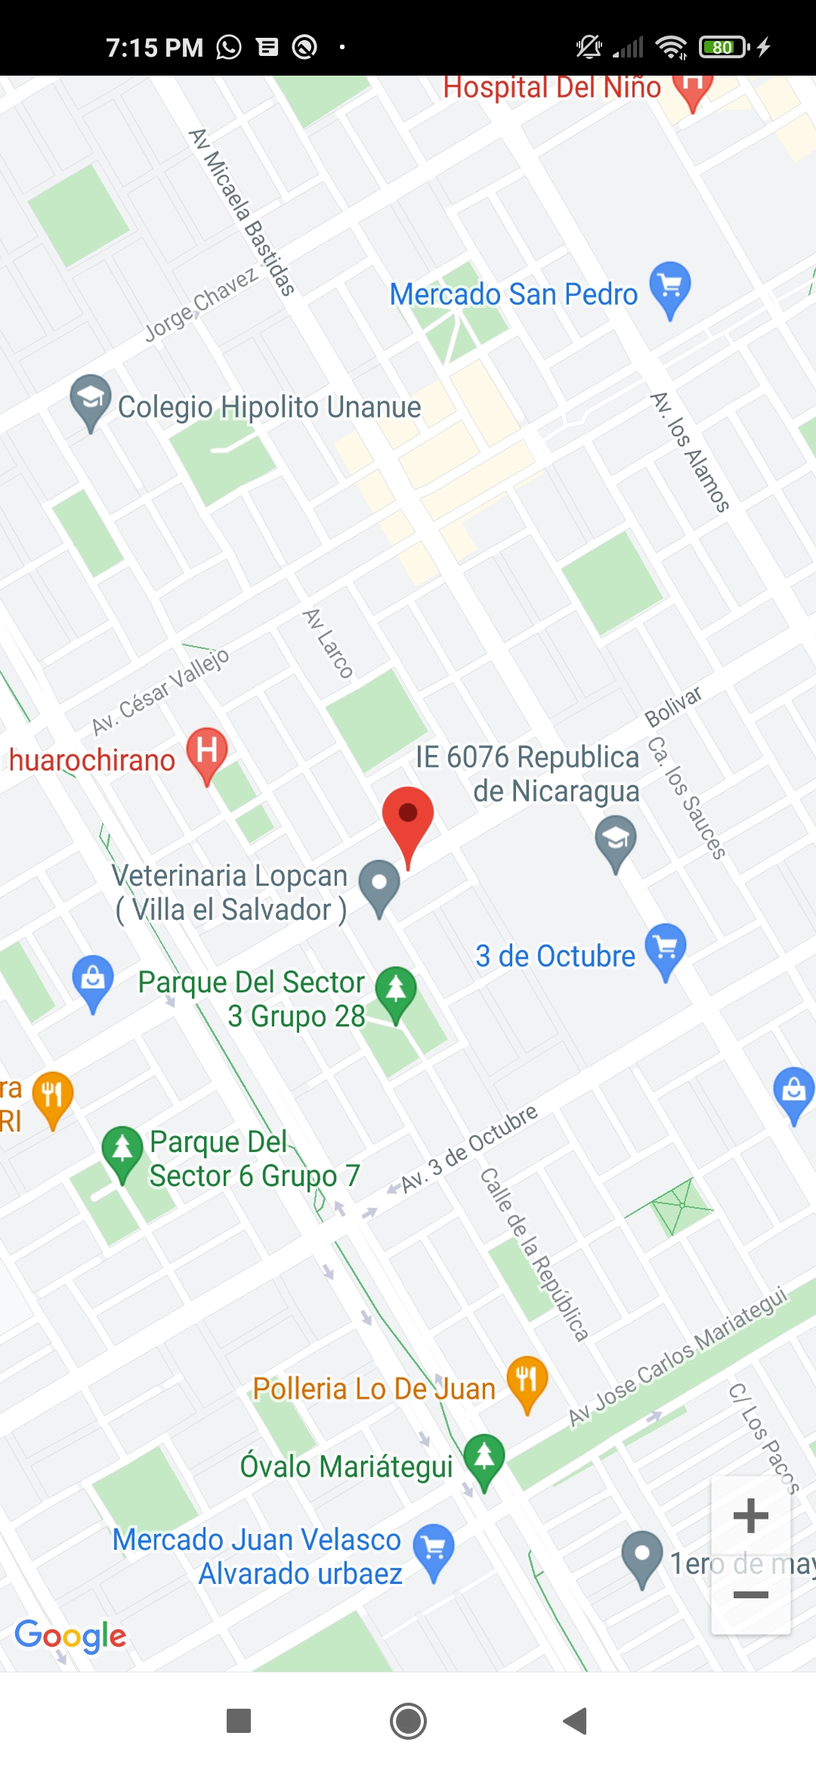
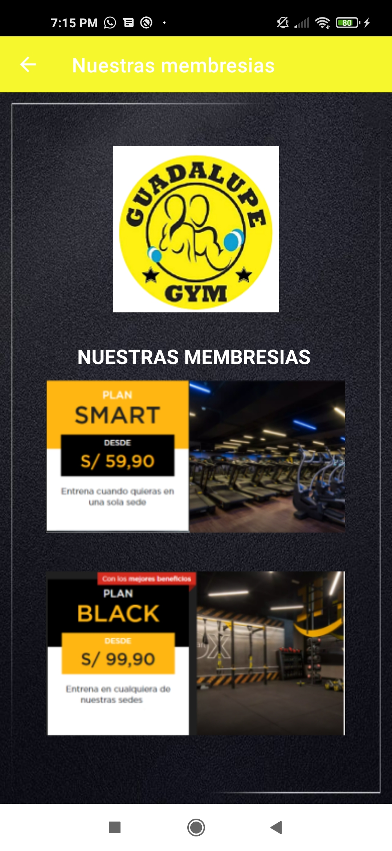
AppGym
HU01. Visualización de Aplicación Móvil
Notes:
© Copyright Showeet.com – Free PowerPoint Templates

Slide 8
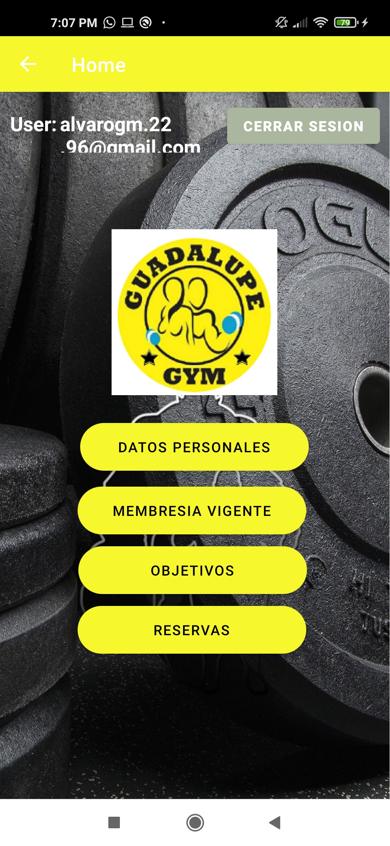
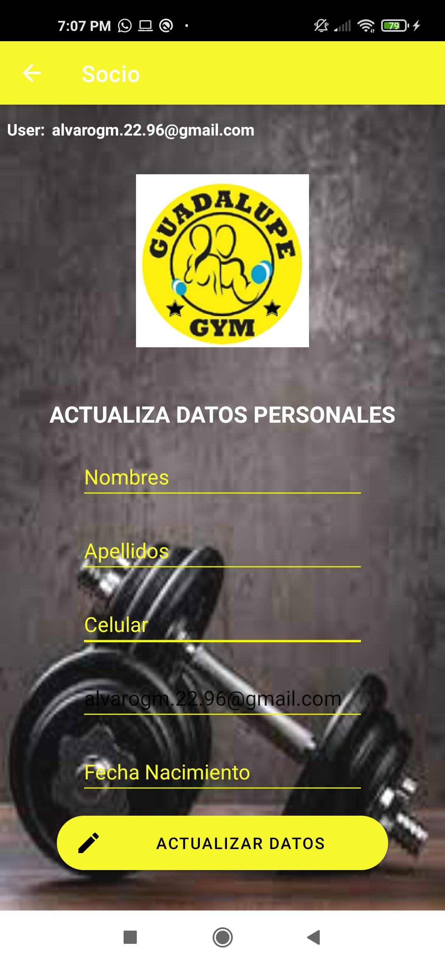
AppGym
HU02. Administrar Datos personales de Socio
Notes:
© Copyright Showeet.com – Free PowerPoint Templates

Slide 9

AppGym
HU03. Registrar Pago de Membresía
Notes:
© Copyright Showeet.com – Free PowerPoint Templates

Slide 10

AppGym
HU04. Consultar Estado Membresía
Notes:
© Copyright Showeet.com – Free PowerPoint Templates

Slide 11
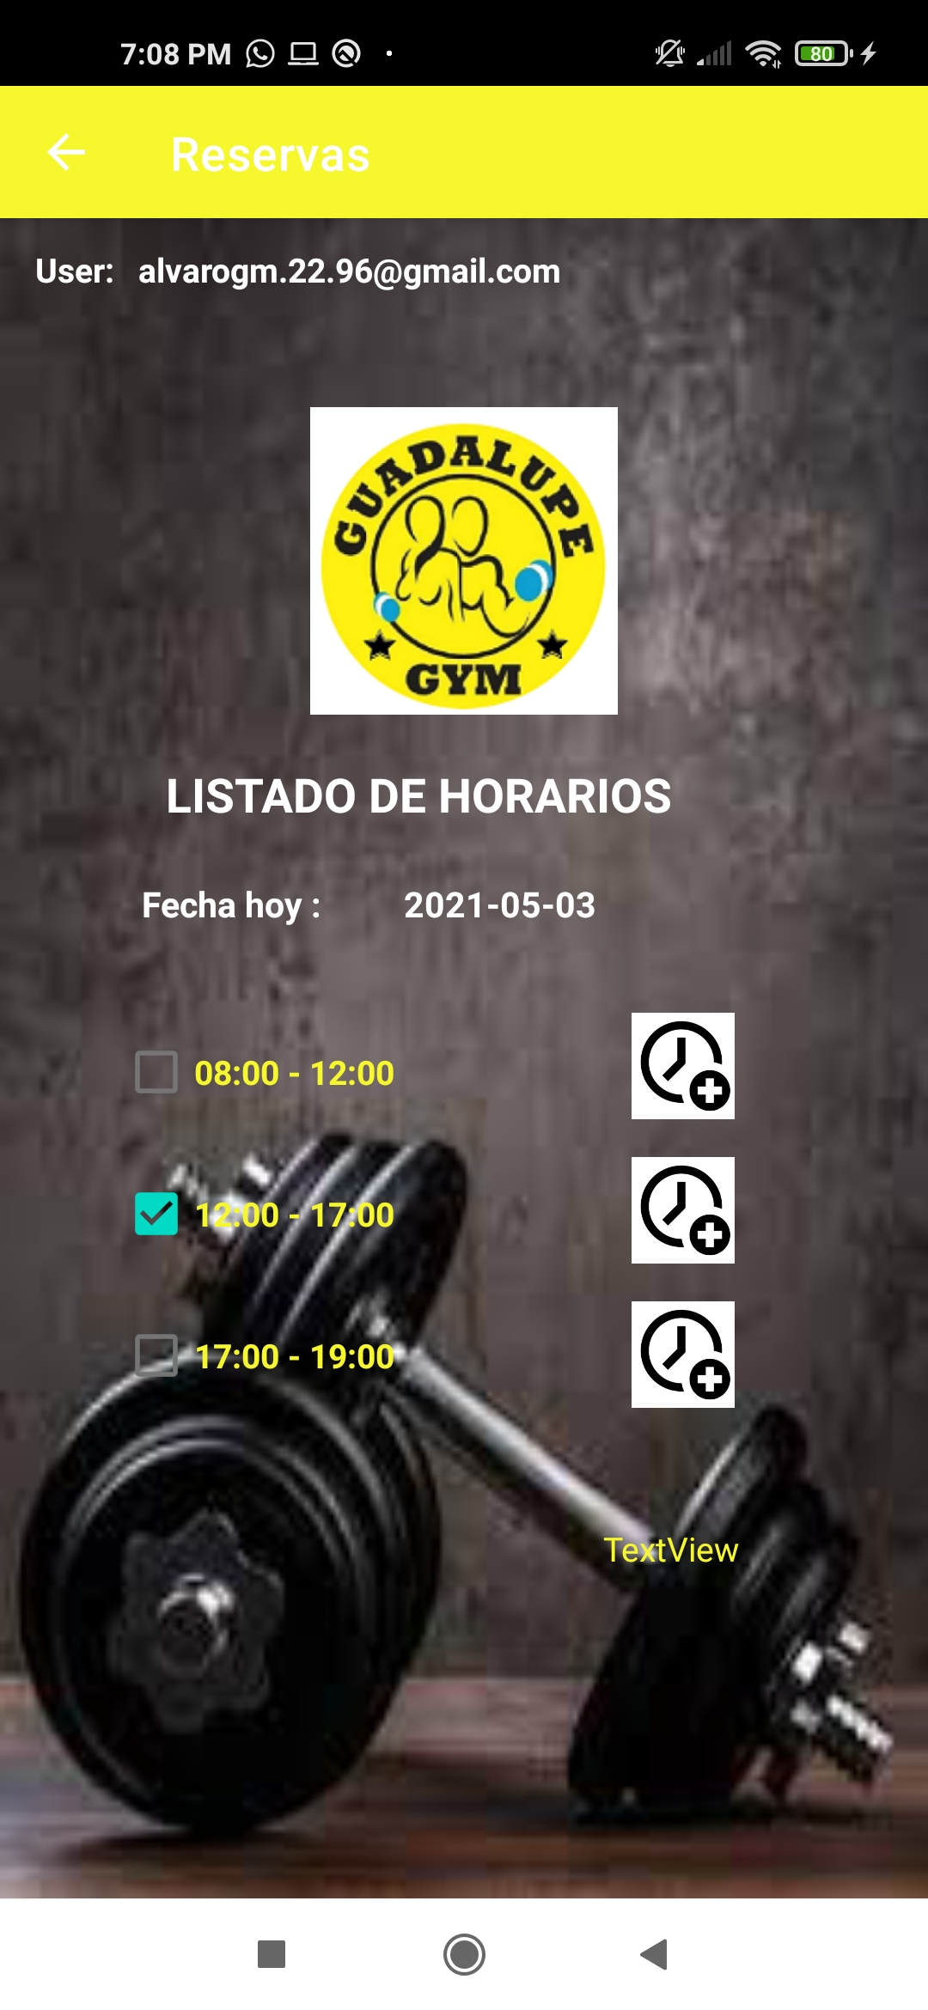
AppGym
HU05. Registrar Reserva de horario
Notes:
© Copyright Showeet.com – Free PowerPoint Templates

Slide 12
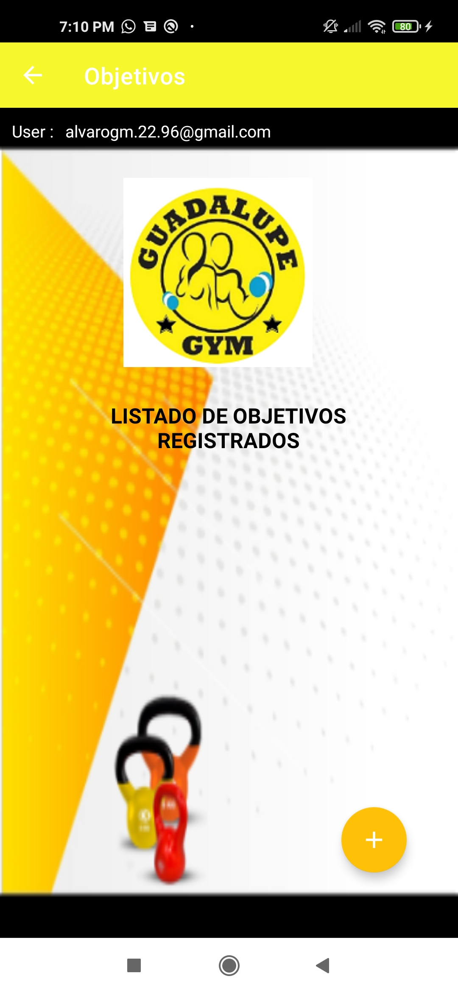
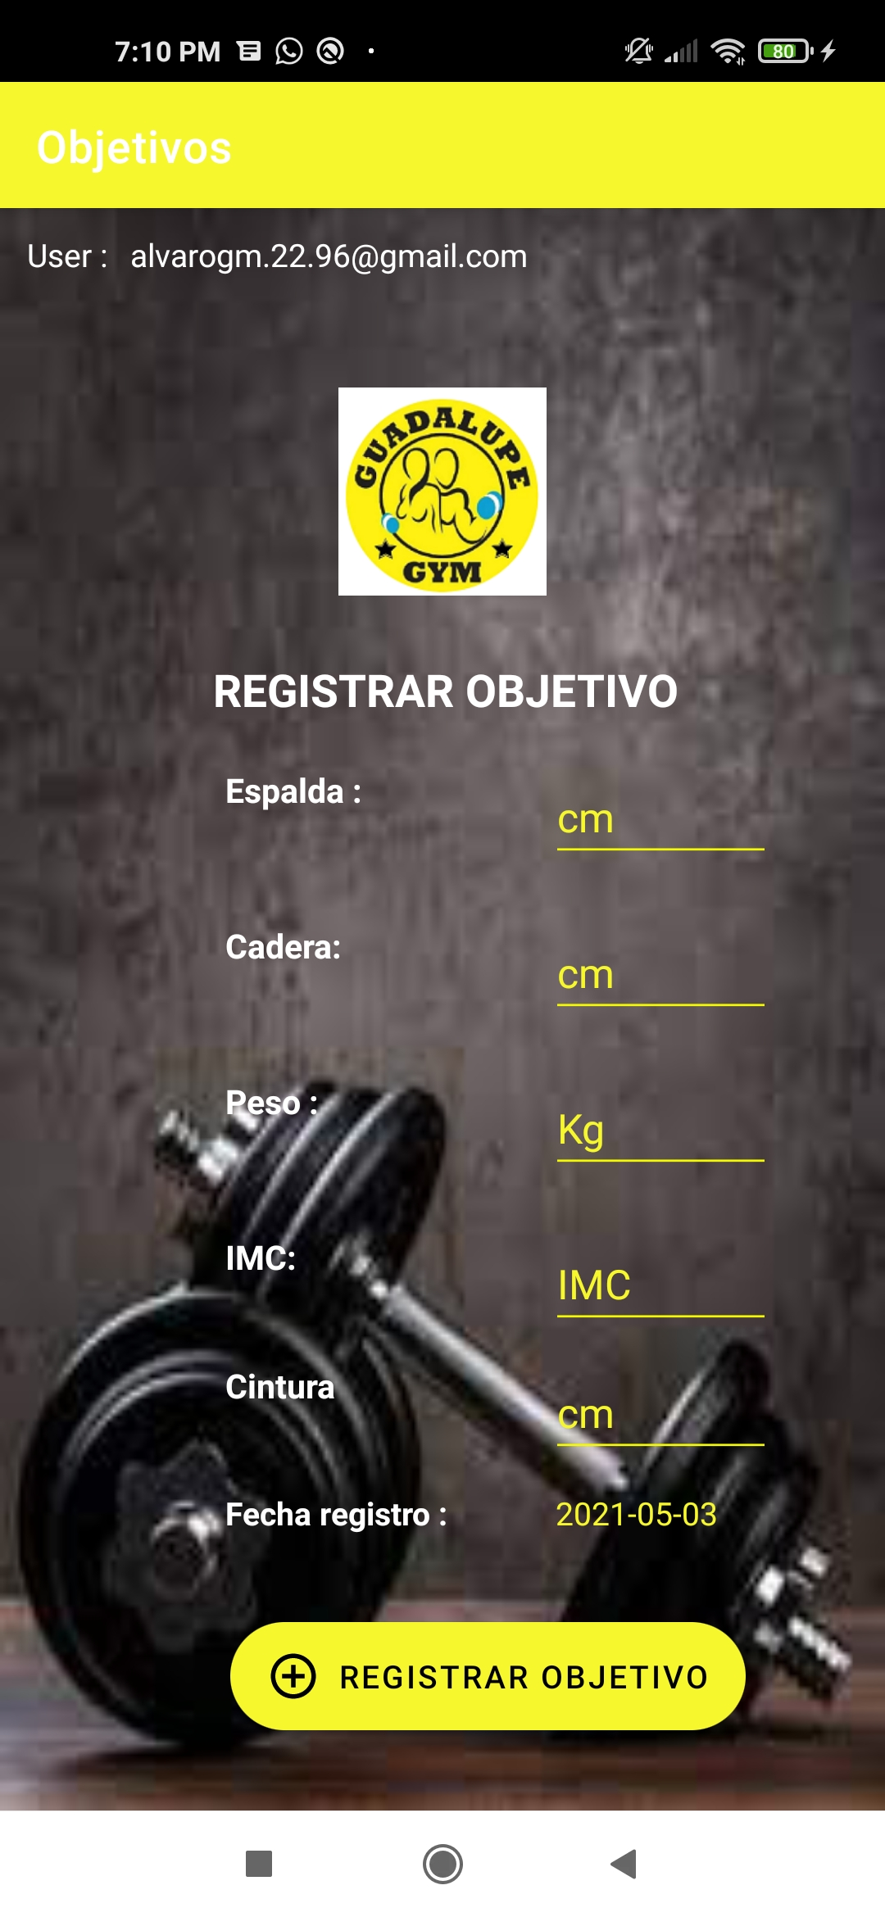
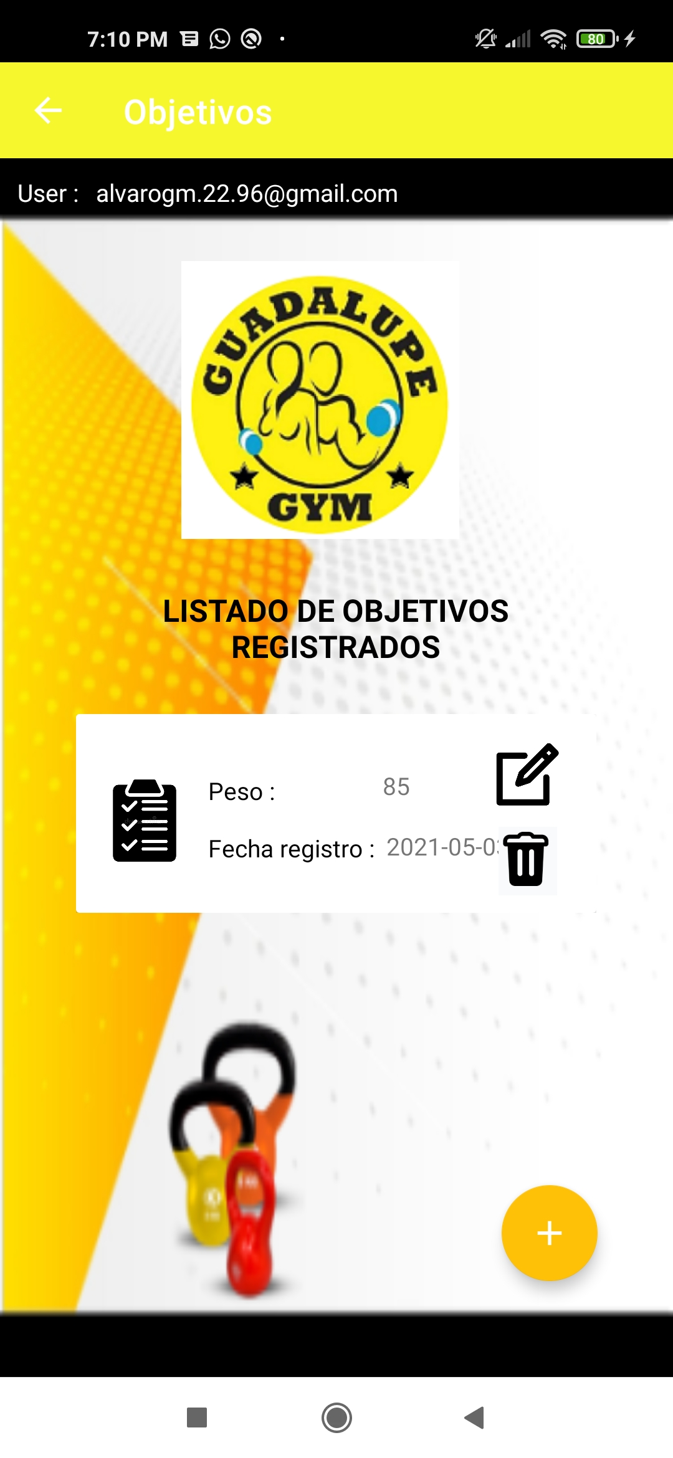
AppGym
HU06. Consultar Objetivos
Notes:
© Copyright Showeet.com – Free PowerPoint Templates

Slide 13
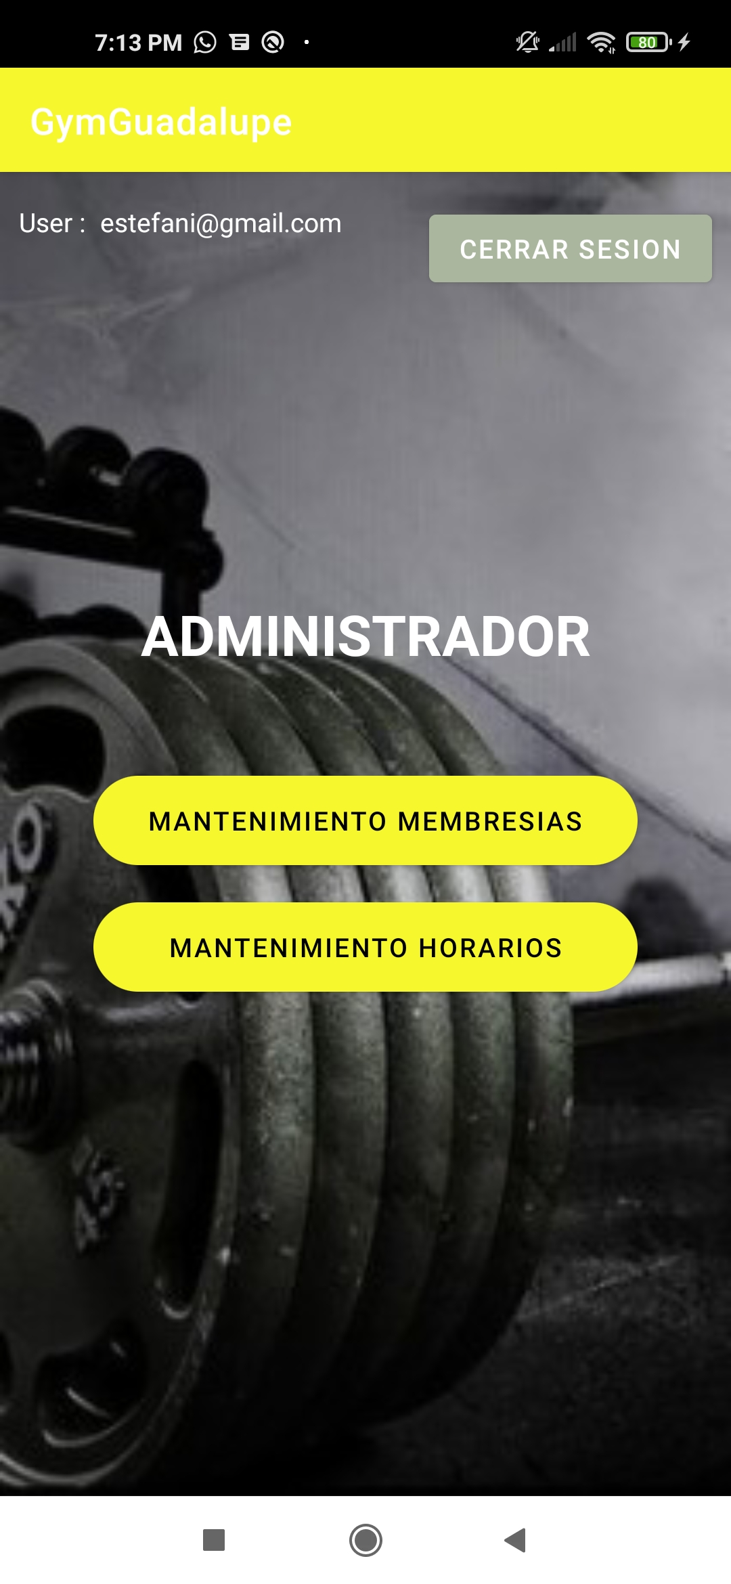
AppGym
HU07. Visualización de Aplicación Móvil (Administrador)
Notes:
© Copyright Showeet.com – Free PowerPoint Templates

Slide 14
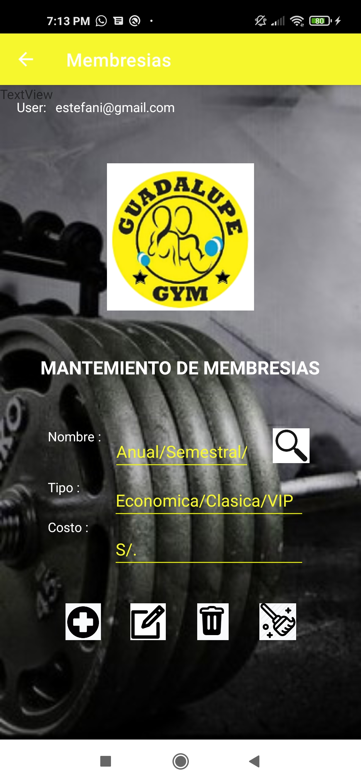
AppGym
HU08. Control de membresías (Administrador)
Notes:
© Copyright Showeet.com – Free PowerPoint Templates

Slide 15
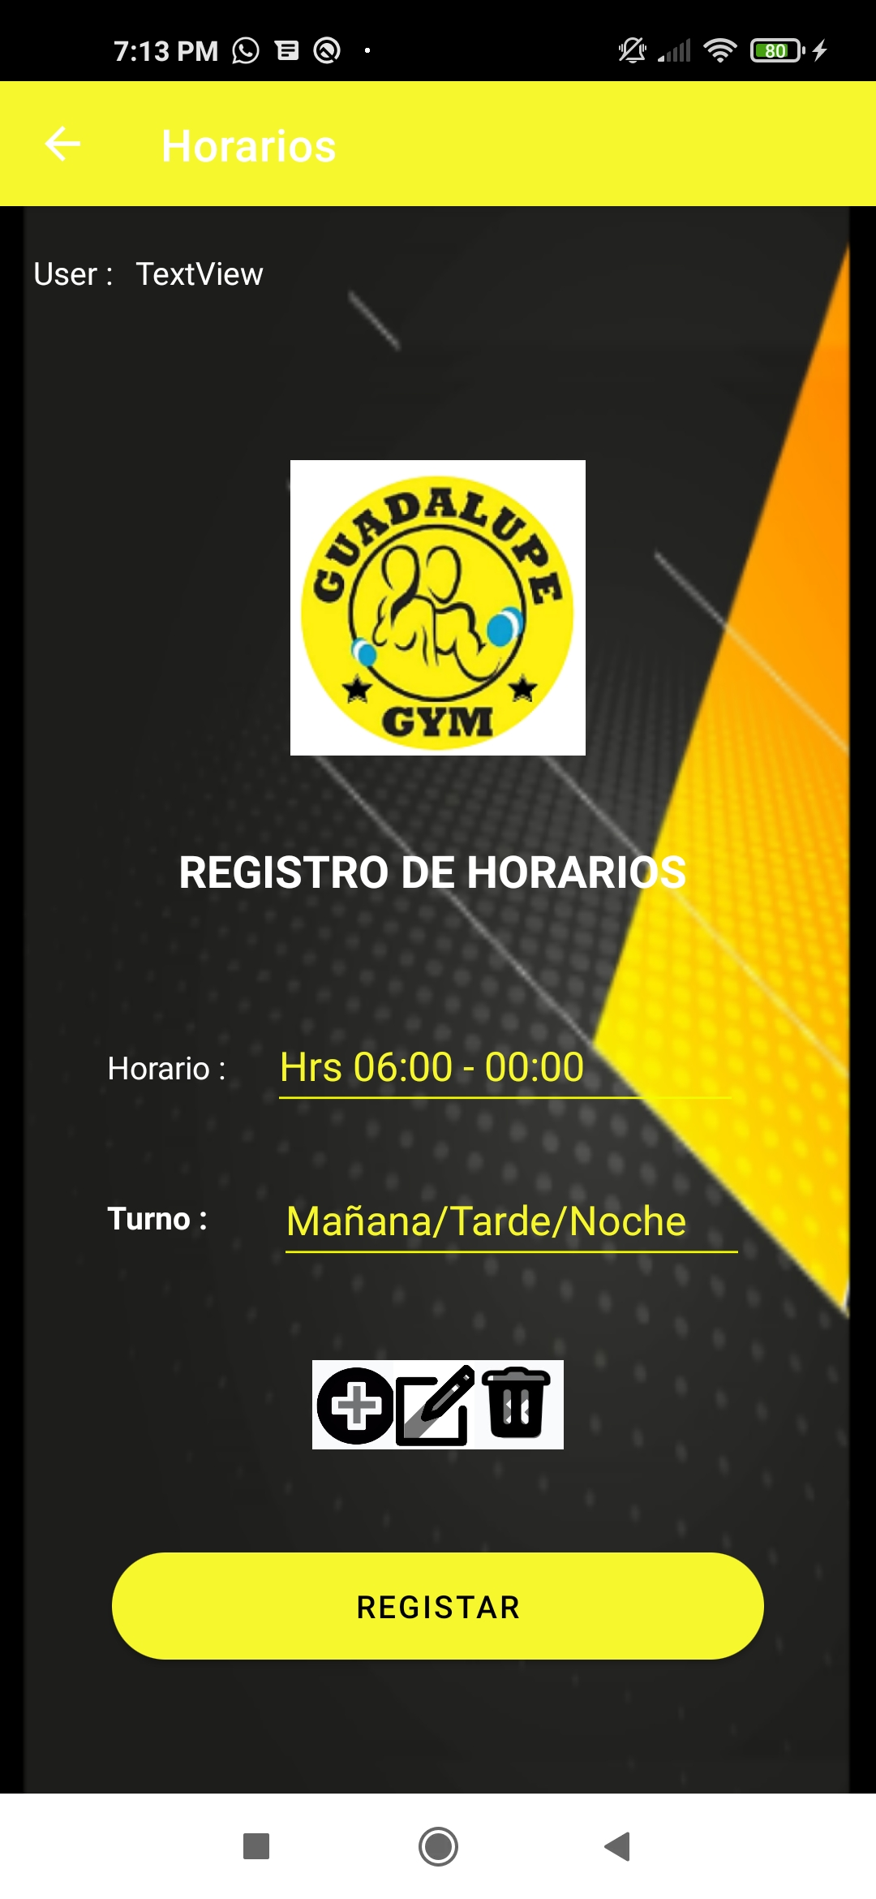
AppGym
HU10. Consultar Horario del Personal
Notes:
© Copyright Showeet.com – Free PowerPoint Templates

